Slide 1
Trastornos de personalidad
Diego Espíndola Fernández
Residente de Psiquiatría

Slide 2
Alianza terapéutica
Indagar datos
Espacio – ambiente adecuado
Distancia personal
Buena actitud
Contacto
Tono de voz adecuado y vocabulario acorde
Establecer límites claros
Preguntas e ideas concisas
Escuchar respuestas e identificar el afecto
Fije acuerdos y desacuerdos claros
Ofrezca opciones honestas
Evaluar
diagnóstico
Comprender
la persona

Slide 3
Espacio – ambiente adecuado
Distancia personal
Buena actitud
Contacto
Tono de voz adecuado y vocabulario acorde.
Establecer límites claros.
Preguntas e ideas concisas .
Escuchar respuestas e identificar el afecto.
Fijar acuerdos y desacuerdos claros.
Ofrecer opciones honestas.

Slide 4
Examen mental
A. Apariencia:
Identificación personal general.
Comportamiento y actividad psicomotora (neurológico básico).
Apariencia y actitud.
B. Discurso (lenguaje)
C. Estado de ánimo y afecto:
Ánimo.
Afecto.
D. Pensamiento y percepción:
Forma de pensar: a. Productividad b. Continuidad del pensamiento.
Contenido del pensamiento.
Alteraciones del pensamiento.
Alt. perceptivas: a. Sensoperceptivo. b. Despersonalización y desrealización.
E. Sensorio:
Alertización.
Orientación en las tres esferas.
Concentración (Atención) y cálculo.
Memoria: retrógrada y anterógrada.
F. Introspección
G. Juicio
H. Prospección
I. Inteligencia

Slide 5
Caso clínico
Andrés de 22 años de edad, ingresa al servicio de urgencias por intento de suicidio por cortes en las muñecas. Comenta que después de una discusión con su pareja decidió terminar con su vida porque le es muy difícil contemplar la existencia sin esa relación. Comenta que su estado de ánimo es inestable “me despierto bien y por la tarde estoy de un mal genio o de una aburrición insoportable”. Reconoce que con frecuencia siente un vacío el pecho especialmente cuando piensa en que su pareja lo va a dejar. Dice que para él las cosas son como son “o me quieren con todo o nada”. Describe que así siempre ha sido “su manera de ser, yo tengo mucha personalidad” y esto le ha acarreado varios problemas en la vida, ha terminado muchas amistades y le cuesta sostener trabajos estables. En este momento se siente arrepentido y dice que no volvería a hacerse daño.

Slide 6
Preguntas
¿Diagnóstico?
Trastorno neurológico funcional (antes llamado conversivo)
Trastorno depresivo mayor con intento de suicidio
Trastorno límite de personalidad
Trastorno dependiente de la personalidad
¿Tratamiento inicial?
Fluvoxamina 100 mg y psicoterapia
Terapia de pareja y trabajo social
Sertralina 100 mg y psicoeducación
Psicoterapia y seguimiento clínico

Slide 7
Validez clínica
¿Qué es la personalidad?

Slide 8
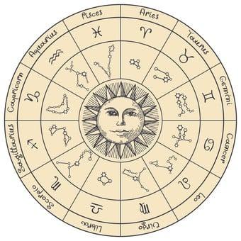
Creencias

Slide 9
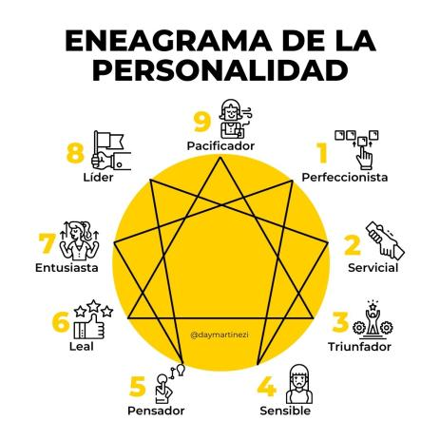
Creencias

Slide 10
Definición
La personalidad es la forma única en que un individuo se expresa. Incluye su modo de ser característico, su modo de experimentar el mundo y reaccionar ante él. Sus típicas respuestas afectivas, su conducta y actitud moral, qué valores lo guían y qué hace, qué crea y cómo actúa.

Slide 11
Definición

Slide 12
Modelo clínico
Biológico
Psicológico
Social

Slide 13
Esferas
Personalidad
Afrontamiento
Apego
Temperamento
Historia de vida
Valores
Notes:
Afrontamiento: respuesta afectivo y cognitiva

Slide 14
Definición

Slide 15
Definición
Las anomalías de la personalidad, por otro lado, son patrones perdurables de experiencia y comportamiento que afectan la cognición, el afecto, el funcionamiento interpersonal y el control de los impulsos, que son inflexibles, generalizados y conducen a un deterioro clínicamente significativo.
Notes:
Es importante enfatizar que los tipos de personalidad anormal que se describen actualmente son, a lo sumo, intentos provisionales y no concluyentes de traducir en palabras aspectos complejos del funcionamiento humano. Las categorías tienen utilidad clínica pero son problemáticas por muchas razones, incluida la falta de fiabilidad, validez e inestabilidad en el tiempo.

Slide 16
Introducción
A. Patrón perdurable de experiencia interna y comportamiento que se desvía notablemente de las expectativas de la cultura del individuo. Este patrón se manifiesta en dos (o más) de los ámbitos siguientes:
1. Cognición (es decir, maneras de percibirse e interpretarse a uno mismo, a otras personas y a los acontecimientos). 2. Afectividad (es decir, amplitud, intensidad, labilidad e idoneidad de la repuesta emocional). 3. Funcionamiento interpersonal. 4. Control de los impulsos.
B. El patrón perdurable es inflexible y dominante en una gran variedad de situaciones personales y sociales.
C. El patrón perdurable causa malestar clínicamente significativo o deterioro en lo social, laboral u otras áreas importantes del funcionamiento.
D. El patrón es estable y de larga duración, y su inicio se puede remontar al menos a la adolescencia o a las primeras etapas de la edad adulta.
E. El patrón perdurable no se explica mejor como una manifestación o consecuencia de otro trastorno mental.
F. El patrón perdurable no se puede atribuir a los efectos fisiológicos de una sustancia.

Slide 17
Clasificación DSM-5
GRUPO A: Paranoide, esquizoide, esquizotípica
GRUPO B: Antisocial, Límite, Histriónico, Narcisista
GRUPO C: Evasiva, Dependiente, Obsesivo compulsivo
OTROS TRASTORNOS DE LA PERSONALIDAD

Slide 18
Grupo A
Extraños

Slide 19
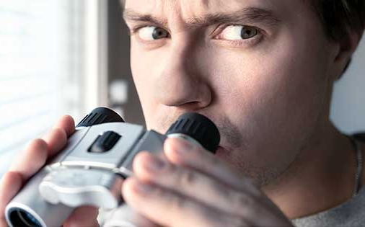
Paranoide

Slide 20
Paranoide
A. Desconfianza y suspicacia intensa frente a los demás, de tal manera que sus motivos se interpretan como malévolos, que comienza en las primeras etapas de la edad adulta y está presente en diversos contextos, y que se manifiesta por cuatro (o más) de los hechos siguientes:
1. Sospecha, sin base suficiente, de que los demás explotan, causan daño o decepcionan al individuo. 2. Preocupación con dudas injustificadas acerca de la lealtad o confianza de los amigos o colegas. 3. Poca disposición a confiar en los demás debido al miedo injustificado a que la información se utilice maliciosamente en su contra. 4. Lectura encubierta de significados denigrantes o amenazadores en comentarios o actos sin malicia. 5. Rencor persistente (es decir, no olvida los insultos, injurias o desaires). 6. Percepción de ataque a su carácter o reputación que no es apreciable por los demás y disposición a reaccionar rápidamente con enfado o a contraatacar. 7. Sospecha recurrente, sin justificación, respecto a la fidelidad del cónyuge o la pareja.

Slide 21
Esquizoide

Slide 22
Esquizoide
A. Patrón dominante de desapego en las relaciones sociales y poca variedad de expresión de las emociones en contextos interpersonales, que comienza en las primeras etapas de la edad adulta y está presente en diversos contextos, y que se manifiesta por cuatro (o más) de los hechos siguientes:
1. No desea ni disfruta las relaciones íntimas, incluido el formar parte de una familia. 2. Casi siempre elige actividades solitarias. 3. Muestra poco o ningún interés en tener experiencias sexuales con otra persona. 4. Disfruta con pocas o con ninguna actividad. 5. No tiene amigos íntimos ni confidentes aparte de sus familiares de primer grado. 6. Se muestra indiferente a las alabanzas o a las críticas de los demás. 7. Se muestra emocionalmente frío, con desapego o con afectividad plana.

Slide 23
Esquizotípico

Slide 24
Esquizotípico
A. Patrón dominante de deficiencias sociales e interpersonales que se manifiesta por un malestar agudo y poca capacidad para las relaciones estrechas así como por distorsiones cognitivas o perceptivas y comportamiento excéntrico, que comienza en las primeras etapas de la edad adulta y está presente en diversos contextos, y que se manifiesta por cinco (o más) de los hechos siguientes:
1. Ideas de referencia (con exclusión de delirios de referencia). 2. Creencias extrañas o pensamiento mágico que influye en el comportamiento y que no concuerda con las normas subculturales (p. ej., supersticiones, creencia en la clarividencia, la telepatía o un “sexto sentido”; en niños y adolescentes, fantasías o preocupaciones extravagantes). 3. Experiencias perceptivas inhabituales, incluidas ilusiones corporales. 4. Pensamientos y discurso extraños (p. ej., vago, circunstancial, metafórico, superelaborado o estereotipado). 5. Suspicacia o ideas paranoides. 6. Afecto inapropiado o limitado. 7. Comportamiento o aspecto extraño, excéntrico o peculiar. 8. No tiene amigos íntimos ni confidentes aparte de sus familiares de primer grado. 9. Ansiedad social excesiva que no disminuye con la familiaridad y tiende a asociarse a miedos paranoides más que a juicios negativos sobre sí mismo.

Slide 25
Grupo B
Salvajes

Slide 26
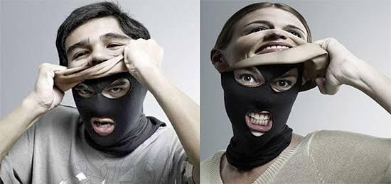
Antisocial

Slide 27
Antisocial
A. Patrón dominante de inatención y vulneración de los derechos de los demás, que se produce desde los 15 años de edad, y que se manifiesta por tres (o más) de los hechos siguientes:
1. Incumplimiento de las normas sociales respecto a los comportamientos legales, que se manifiesta por actuaciones repetidas que son motivo de detención. 2. Engaño, que se manifiesta por mentiras repetidas, utilización de alias o estafa para provecho o placer personal. 3. Impulsividad o fracaso para planear con antelación. 4. Irritabilidad y agresividad, que se manifiesta por peleas o agresiones físicas repetidas. 5. Desatención imprudente de la seguridad propia o de los demás. 6. Irresponsabilidad constante, que se manifiesta por la incapacidad repetida de mantener un comportamiento laboral coherente o cumplir con las obligaciones económicas. 7. Ausencia de remordimiento, que se manifiesta con indiferencia o racionalización del hecho de haber herido, maltratado o robado a alguien.

Slide 28
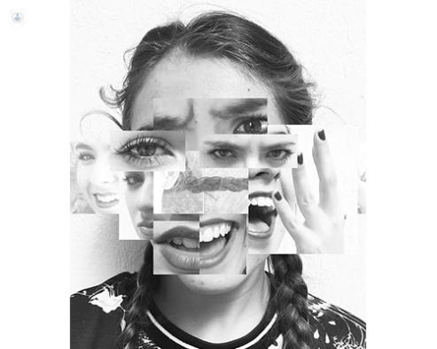
Límite

Slide 29
Límite
Patrón dominante de inestabilidad de las relaciones interpersonales, de la autoimagen y de los afectos, e impulsividad intensa, que comienza en las primeras etapas de la edad adulta y está presente en diversos contextos, y que se manifiesta por cinco (o más) de los hechos siguientes:
1. Esfuerzos desesperados para evitar el desamparo real o imaginado. (Nota: No incluir el comportamiento suicida ni de automutilación que figuran en el Criterio 5.) 2. Patrón de relaciones interpersonales inestables e intensas que se caracteriza por una alternancia entre los extremos de idealización y de devaluación. 3. Alteración de la identidad: inestabilidad intensa y persistente de la autoimagen y del sentido del yo. 4. Impulsividad en dos o más áreas que son potencialmente autolesivas (p. ej., gastos, sexo, drogas, conducción temeraria, atracones alimentarios). (Nota: No incluir el comportamiento suicida ni de automutilación que figuran en el Criterio 5.) 5. Comportamiento, actitud o amenazas recurrentes de suicidio, o comportamiento de automutilación. 6. Inestabilidad afectiva debida a una reactividad notable del estado de ánimo (p. ej., episodios intensos de disforia, irritabilidad o ansiedad que generalmente duran unas horas y, rara vez, más de unos días). 7. Sensación crónica de vacío. 8. Enfado inapropiado e intenso, o dificultad para controlar la ira (p.ej., exhibición frecuente de genio, enfado constante, peleas físicas recurrentes). 9. Ideas paranoides transitorias relacionadas con el estrés o síntomas disociativos graves.

Slide 30
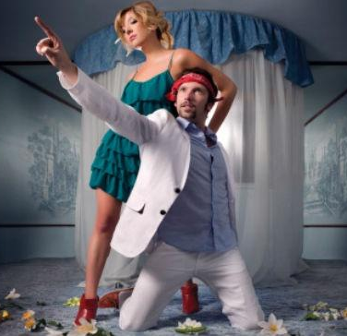
Histriónico

Slide 31
Histriónico
Patrón dominante de emotividad excesiva y de búsqueda de atención, que comienza en las primeras etapas de la edad adulta y está presente en diversos contextos, y que se manifiesta por cinco (o más) de los hechos siguientes:
1. Se siente incómodo en situaciones en las que no es el centro de atención. 2. La interacción con los demás se caracteriza con frecuencia por un comportamiento sexualmente seductor o provocativo inapropiado. 3. Presenta cambios rápidos y expresión plana de las emociones. 4. Utiliza constantemente el aspecto físico para atraer la atención. 5. Tiene un estilo de hablar que se basa excesivamente en las impresiones y que carece de detalles. 6. Muestra autodramatización, teatralidad y expresión exagerada de la emoción. 7. Es sugestionable (es decir, fácilmente influenciable por los demás o por las circunstancias). 8. Considera que las relaciones son más estrechas de lo que son en realidad.

Slide 32
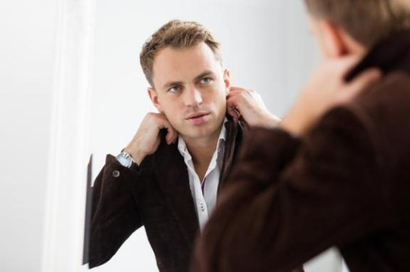
Narcisista

Slide 33
Narcisista
Patrón dominante de grandeza (en la fantasía o en el comportamiento), necesidad de admiración y falta de empatía, que comienza en las primeras etapas de la vida adulta y se presenta en diversos contextos, y que se manifiesta por cinco (o más) de los hechos siguientes:
1. Tiene sentimientos de grandeza y prepotencia (p. ej., exagera sus logros y talentos, espera ser reconocido como superior sin contar con los correspondientes éxitos). 2. Está absorto en fantasías de éxito, poder, brillantez, belleza o amor ideal ilimitado. 3. Cree que es “especial” y único, y que sólo pueden comprenderle o sólo puede relacionarse con otras personas (o instituciones) especiales o de alto estatus. 4. Tiene una necesidad excesiva de admiración. 5. Muestra un sentimiento de privilegio (es decir, expectativas no razonables de tratamiento especialmente favorable o de cumplimiento automático de sus expectativas). 6. Explota las relaciones interpersonales (es decir, se aprovecha de los demás para sus propios fines). 7. Carece de empatía: no está dispuesto a reconocer o a identificarse con los sentimientos y necesidades de los demás. 8. Con frecuencia envidia a los demás o cree que éstos sienten envidia de él. 9. Muestra comportamientos o actitudes arrogantes, de superioridad.

Slide 34
Grupo C
Temerosos

Slide 35
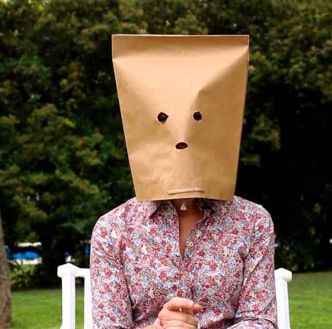
Evasiva

Slide 36
Evasiva
Patrón dominante de inhibición social, sentimientos de incompetencia e hipersensibilidad a la evaluación negativa, que comienza en las primeras etapas de la edad adulta y está presente en diversos contextos, y que se manifiesta por cuatro (o más) de los hechos siguientes:
1. Evita las actividades laborales que implican un contacto interpersonal significativo por miedo a la crítica, la desaprobación o el rechazo. 2. Se muestra poco dispuesto a establecer relación con los demás a no ser que esté seguro de ser apreciado. 3. Se muestra retraído en las relaciones estrechas porque teme que lo avergüencen o ridiculicen. 4. Le preocupa ser criticado o rechazado en situaciones sociales. 5. Se muestra inhibido en nuevas situaciones interpersonales debido al sentimiento de falta de adaptación. 6. Se ve a sí mismo como socialmente inepto, con poco atractivo personal o inferior a los demás. 7. Se muestra extremadamente reacio a asumir riesgos personales o a implicarse en nuevas actividades porque le pueden resultar embarazosas.

Slide 37
Dependiente

Slide 38
Dependiente
Necesidad dominante y excesiva de que le cuiden, lo que conlleva un comportamiento sumiso y de apego exagerado, y miedo a la separación, que comienza en las primeras etapas de la edad adulta y está presente en diversos contextos, y que se manifiesta por cinco (o más) de los hechos siguientes:
1. Le cuesta tomar decisiones cotidianas sin el consejo y la tranquilización excesiva de otras personas. 2. Necesita a los demás para asumir responsabilidades en la mayoría de los ámbitos importantes de su vida. 3. Tiene dificultad para expresar el desacuerdo con los demás por miedo a perder su apoyo o aprobación. (Nota: No incluir los miedos realistas de castigo.) 4. Tiene dificultad para iniciar proyectos o hacer cosas por sí mismo (debido a la falta de confianza en el propio juicio o capacidad y no por falta de motivación o energía). 5. Va demasiado lejos para obtener la aceptación y apoyo de los demás, hasta el punto de hacer voluntariamente cosas que le desagradan. 6. Se siente incómodo o indefenso cuando está solo por miedo exagerado a ser incapaz de cuidarse a sí mismo. 7. Cuando termina una relación estrecha, busca con urgencia otra relación para que le cuiden y apoyen. 8. Siente una preocupación no realista por miedo a que lo abandonen y tenga que cuidar de sí mismo.

Slide 39
Obsesivo

Slide 40
Obsesivo
Patrón dominante de preocupación por el orden, el perfeccionismo y el control mental e interpersonal, a expensas de la flexibilidad, la franqueza y la eficiencia, que comienza en las primeras etapas de la vida adulta y está presente en diversos contextos, y que se manifiesta por cuatro (o más) de los siguientes hechos:
1. Se preocupa por los detalles, las normas, las listas, el orden, la organización o los programas hasta el punto de que descuida el objetivo principal de la actividad. 2. Muestra un perfeccionismo que interfiere con la terminación de las tareas (p. ej., es incapaz de completar un proyecto porque no se cumplen sus propios estándares demasiado estrictos). 3. Muestra una dedicación excesiva al trabajo y la productividad que excluye las actividades de ocio y los amigos (que no se explica por una necesidad económica manifiesta). 4. Es demasiado consciente, escrupuloso e inflexible en materia de moralidad, ética o valores (que no se explica por una identificación cultural o religiosa). 5. Es incapaz de deshacerse de objetos deteriorados o inútiles aunque no tengan un valor sentimental. 6. Está poco dispuesto a delegar tareas o trabajo a menos que los demás se sometan exactamente a su manera de hacer las cosas. 7. Es avaro hacia sí mismo y hacia los demás; considera el dinero como algo que se ha de acumular para catástrofes futuras. 8. Muestra rigidez y obstinación.

Slide 41
Otros
Mixtos

Slide 42
Otros
Tipo lábil: Si la característica predominante es la labilidad afectiva.
Tipo desinhibido: Si la característica predominante es un control insuficiente de los impulsos como se pone de manifiesto por las indiscreciones sexuales, etc.
Tipo agresivo: Si la característica predominante en el comportamiento agresivo.
Tipo apático: Si la característica predominante es la apatía e indiferencia intensa.
Tipo paranoide: Si la característica predominante es la suspicacia o las ideas paranoides.
Otro tipo: Si la presentación no se caracteriza por ninguno de los subtipos anteriores
Tipo combinado: Si en el cuadro clínico predomina más de una característica.
Tipo no especificado

Slide 43
Abordaje

Slide 44
Premisa
“La intensidad emocional, la ira, la necesidad, el comportamiento exigente y las tendencias para sobrevalorar o desvalorizar al médico deben anticiparse”.

Slide 45
Acercamiento
“¿Cómo te describirías?”.
“¿Cómo crees que te describirían los demás?”.
“¿Quiénes son las personas más importantes en tu vida?”.
“¿Cómo te llevas con ellos?”.

Slide 46
Recomendaciones
Paranoide: Evite la postura defensiva. Reconozca los sentimientos del paciente sin discutirlos. Mantenga la distancia interpersonal. Evite la calidez excesiva. No confronte miedos irracionales.
Esquizoide: Respete la privacidad del paciente. Evite que el paciente se retraiga por completo. Mantenga un interés suave y silencioso en el paciente. Fomente la rutina y la regularidad.

Slide 47
Recomendaciones
Histriónico: Logre un equilibrio entre la calidez y la formalidad. Mantenga límites claros. Anime al paciente a discutir sus miedos. No los confronte de frente.
Narciso: Resistir el deseo de desafiar el derecho del paciente. Reenmarcar el derecho a fomentar la adherencia al tratamiento. Adoptar una postura humilde, brindar oportunidades para que el paciente se presuma, ofrecer consultas si corresponde.

Slide 48
Recomendaciones
Evitativo: Tranquilizar dentro de los límites. Programar visitas. Movilizar otros apoyo. Recompensar los esfuerzos hacia la independencia. Evitar la tendencia a apartarse del paciente.
Obsesivo: Trate de establecer una rutina. Brinde opciones al paciente para aumentar la sensación de control. Brinde información detallada y "deberes“. Fomente el enfoque colaborativo / evite la "batalla de voluntades“.

Slide 49
Abordaje
El tratamiento debe ser realizado por un médico de cabecera
Objetivos identificables, especificar los roles de los pacientes y del tratador
la administración debe ser colaborativa
los clínicos deben responder activamente y asegurar a los pacientes que están escuchando e interesados
Los clínicos deben ser conscientes de sí mismos y se debe consultar a los colegas

Slide 50
Tratamiento
1. Psicoterapia.
2. Farmacoterapia dirigida a trastornos mentales concomitantes o síntomas cardinales.

Slide 51
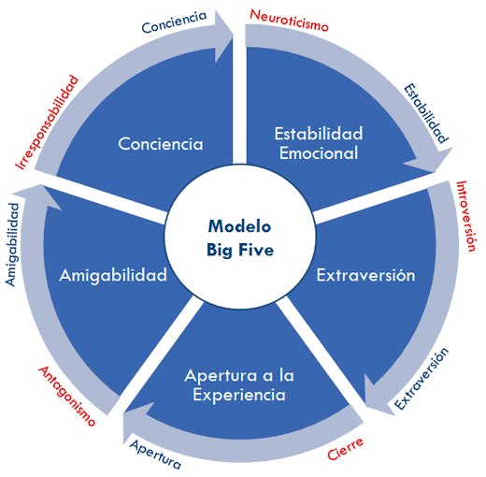
Modelos propuestos

Slide 52
Caso clínico
Andrés de 22 años de edad, ingresa al servicio de urgencias por intento de suicidio por cortes en las muñecas. Comenta que después de una discusión con su pareja decidió terminar con su vida porque le es muy difícil contemplar la existencia sin esa relación. Comenta que su estado de ánimo es inestable “me despierto bien y por la tarde estoy de un mal genio o de una aburrición insoportable”. Reconoce que con frecuencia siente un vacío el pecho especialmente cuando piensa en que su pareja lo va a dejar. Dice que para él las cosas son como son “o me quieren con todo o nada”. Describe que así siempre ha sido “su manera de ser, yo tengo mucha personalidad” y esto le ha acarreado varios problemas en la vida, ha terminado muchas amistades y le cuesta sostener trabajos estables. En este momento se siente arrepentido y dice que no volvería a hacerse daño.

Slide 53
Preguntas
¿Diagnóstico?
Trastorno neurológico funcional (antes llamado conversivo)
Trastorno depresivo mayor con intento de suicidio
Trastorno límite de personalidad
Trastorno dependiente de la personalidad
¿Tratamiento inicial?
Fluvoxamina 100 mg y psicoterapia
Terapia de pareja y trabajo social
Sertralina 100 mg y psicoeducación
Psicoterapia y seguimiento clínico

